Slide 1
Mappe per il giornalismo
Marco Montanari

Slide 2

Marco Montanari
  @ingmmo, marco.montanari@gmail.com, sirmmo.blogspot.com
Sviluppatore, Appassionato di giochi, Nerd…
(o geek, visto che è la parola dell’anno)
  passione per i dati
  sviluppatore GIS!!
“I am a coder with journalist friends.”

Slide 3
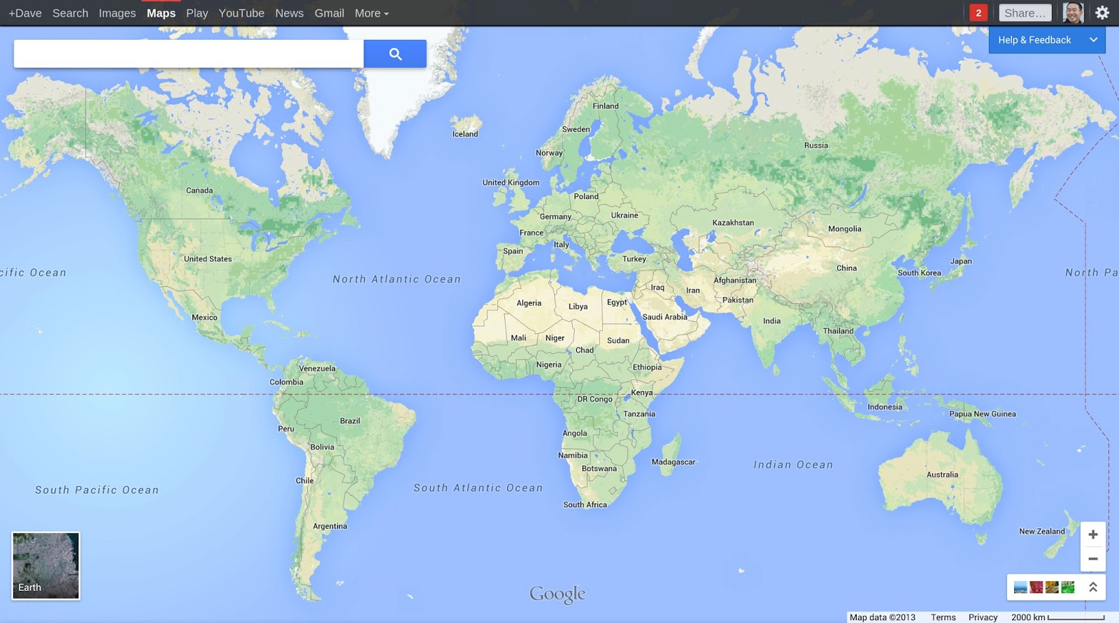
Mappa

Slide 4
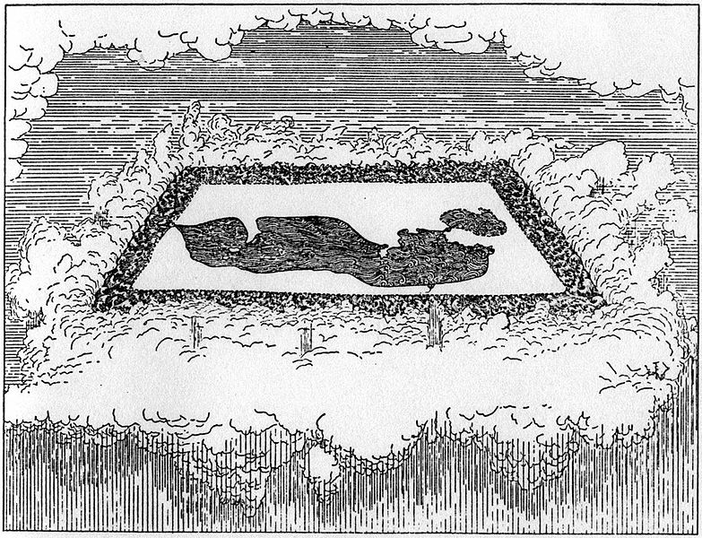
Mappa
http://en.wikipedia.org/wiki/File:Anaximenes_500BC1.jpg
Notes:
Anassimene 500BC (grecia)

Slide 5
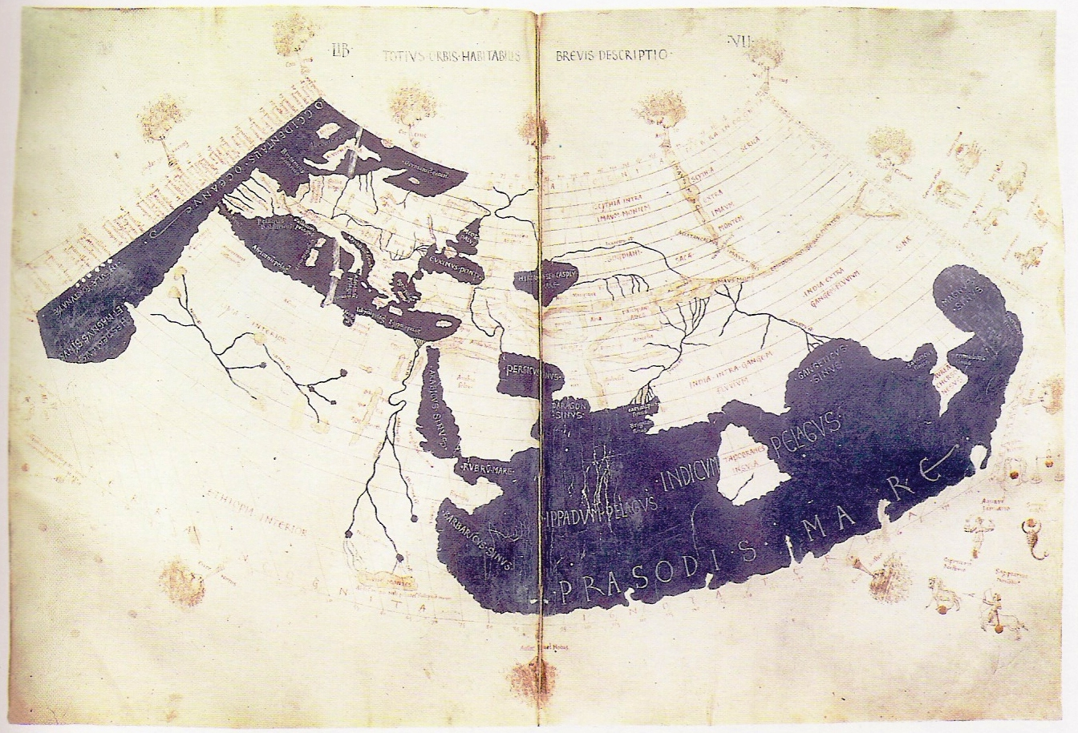
Mappa
Notes:
Anassimene 500BC (grecia)

Slide 6
Mappa
http://en.wikipedia.org/wiki/Tabula_Peutingeriana
Notes:
TabulaPeutingeriana (datata circa 500DC)

Slide 7
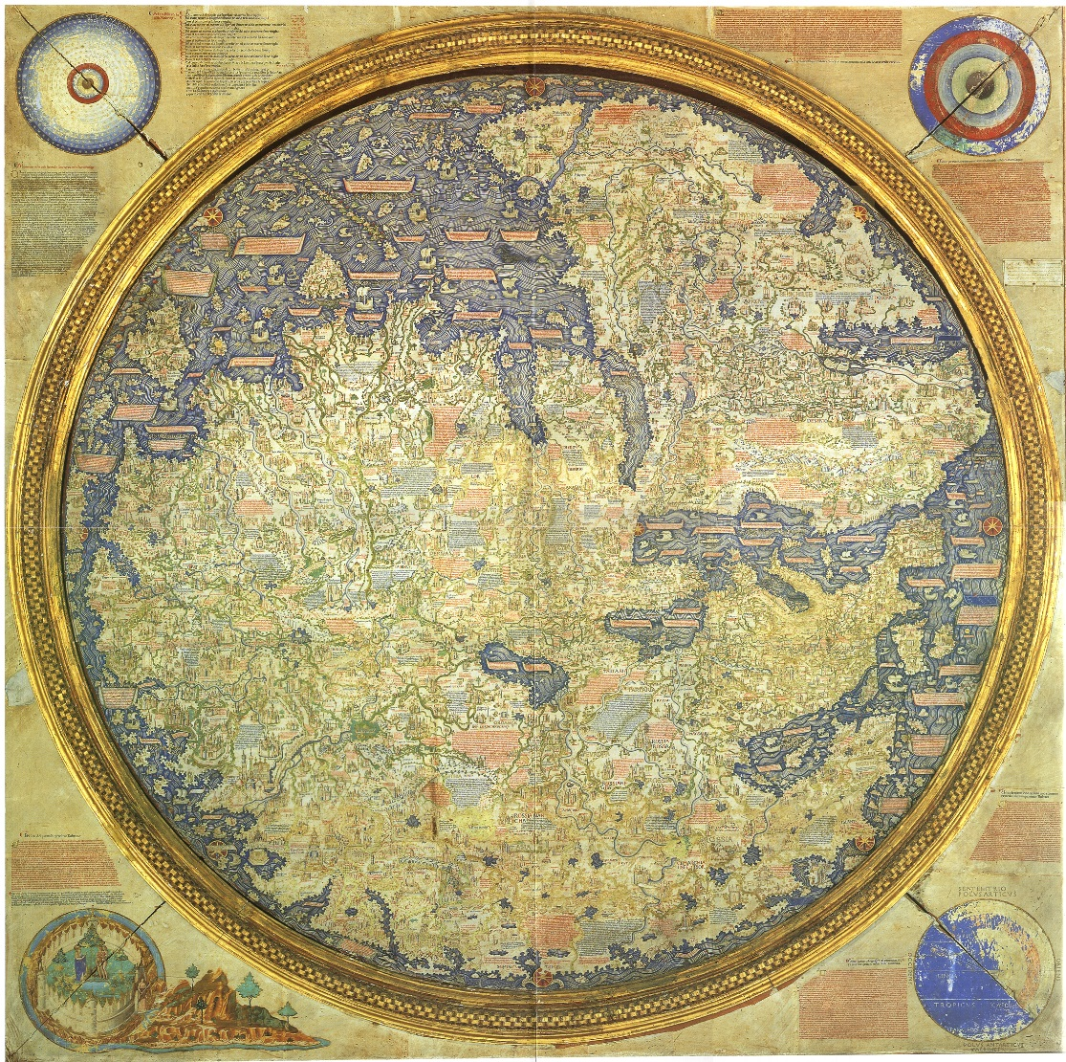
Mappa
Notes:
1450 monaco veneziano Fra Mauro

Slide 8

Mappa

Slide 9
Mappa

Slide 10
La Mappa
Tanti fattori
  Geoide (approssimazione più o meno precisa della sfera terrestre)
  Posizione del polo nord
  Primo meridiano
  Equatore
  Superficie di proiezione

Slide 11
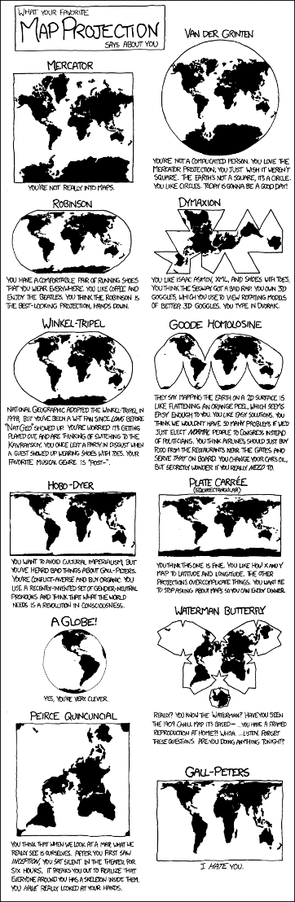
Risultato:
http://xkcd.com/977/

Slide 12
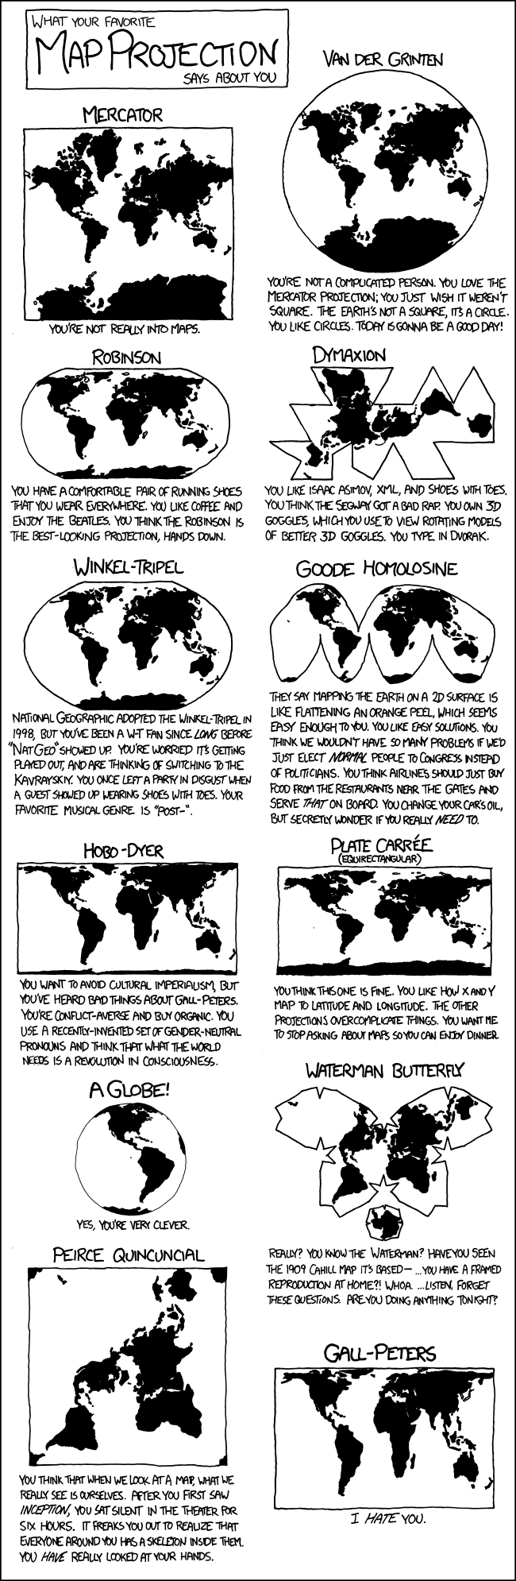
Risultato:

Slide 13
Risultato:

Slide 14
Risultato:

Slide 15
Fico, quindi ora possiamo mettere un punto su una mappa?

Slide 16
Fico, quindi ora possiamo mettere un punto su una mappa?

Slide 17
Fico, quindi ora possiamo mettere un punto su una mappa?
?

Slide 18
Ok WOW quindi è tutto perduto?
NO
basta sapere che sistema di riferimento hanno i dati e su che sistema di proiezione vanno visualizzati

Slide 19
Sistemi tipici
Sistemi di riferimento tipici [in Italia]:
  WGS84, ED50, UTM32N (su dati vecchi si possono trovare quantità notevoli di sistemi «strani»…)
Sistemi di proiezione tipici:
  Mercatore sferico (web), ovvero EPSG 3857 o 900913
La conversione è (quasi sempre) codificata

Slide 20
Prendiamo uno Shapefile
https://dati.lombardia.it/Territorio/Aree-Dismesse/tcmm-ht84?
http://www.istat.it/it/archivio/24613

Slide 21
QGIS
Dove si guarda l’interfaccia di Quantum GIS
Dove si analizza uno shapefile

Slide 22
Bello quindi?
Quindi si possono fare tante cose con gli shapefile…
JOIN
(per fondere tabelle in base ad indici)

Slide 23
Proviamo a prendere dei dati…
http://demo.istat.it/pop2013/index3.html
Partiamo da qui poi «puliamo» la cosa…

Slide 24
QGIS
Dove si analizzano alcuni dati istat…

Slide 25
Ma se lo Shapefile non c’è?
http://aperto.comune.torino.it/?q=node/142

Slide 26
Strumenti sul web (e non)
http://geojson.io
http://geocommons.com/
https://www.mapbox.com/
https://www.mapbox.com/tilemill/

Slide 27















That’s all Folks!
GRAZIE!
Per qualsiasi domanda:
  @ingmmo
  marco.montanari@gmail.com
  sirmmo.blogspot.com, …
  sirmmo
  http://it.linkedin.com/in/montanarim/
  https://www.facebook.com/marco.montanari
  marco.montanari

